Slide 1
Viscosité

Slide 2
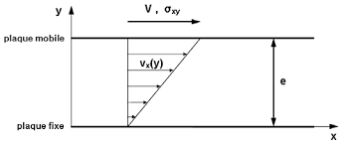
Ecoulement Couette plan
https://tel.archives-ouvertes.fr/tel-00174291/document

Slide 3
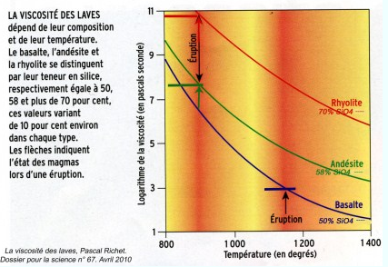
Viscosité de la lave

Slide 4
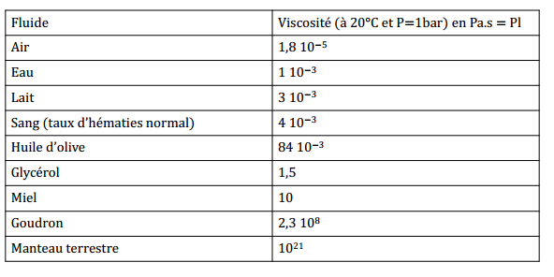
Viscosité dynamique

Slide 5
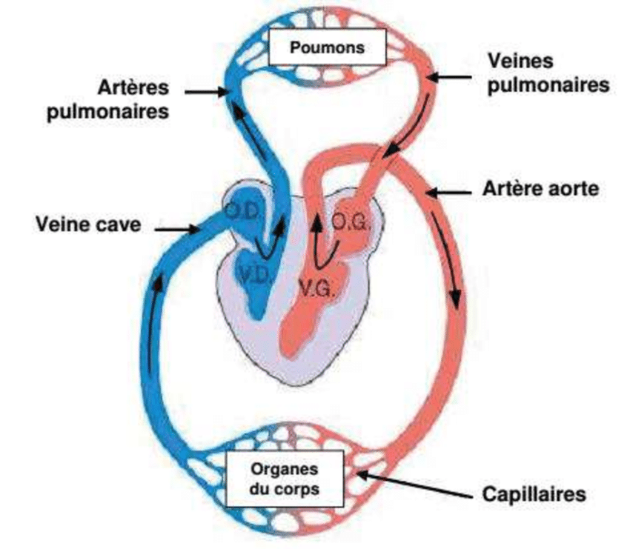
Viscosité de la lave
https://www.researchgate.net/figure/3-Schema-du-circuit-sanguin-La-couleur-bleue-indique-que-le-sang-est-pauvre-en_fig2_301285813

Slide 6
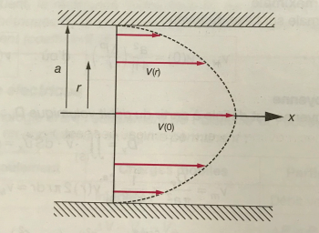
Loi de Poiseuille

Slide 7
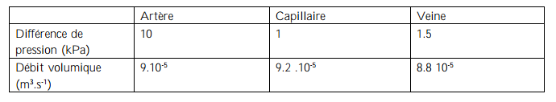

Slide 8
Conclusion
Viscosité : → dynamique : η (en Pa.s = Pl)
→ cinématique : ν (m².s⁻¹)
→ taux de déformation et contraintes tangentielles de viscosité :
Loi de Poiseuille et résistance hydraulique :

